Slide 1
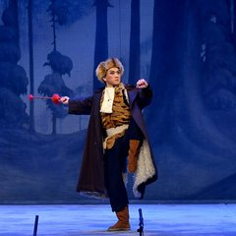
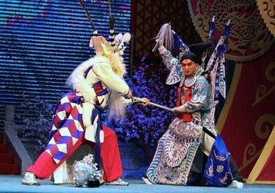
京剧，被成为“国粹”，谁会唱上一段京剧？在课前，大家已经搜集了一些关于京剧的知识，你了解到了哪些？
今天这节课，老师就带你们来认识京剧中“马鞭”和“亮相”这两种艺术表现形式。让我们走进课文去看个究竟吧！

Slide 2
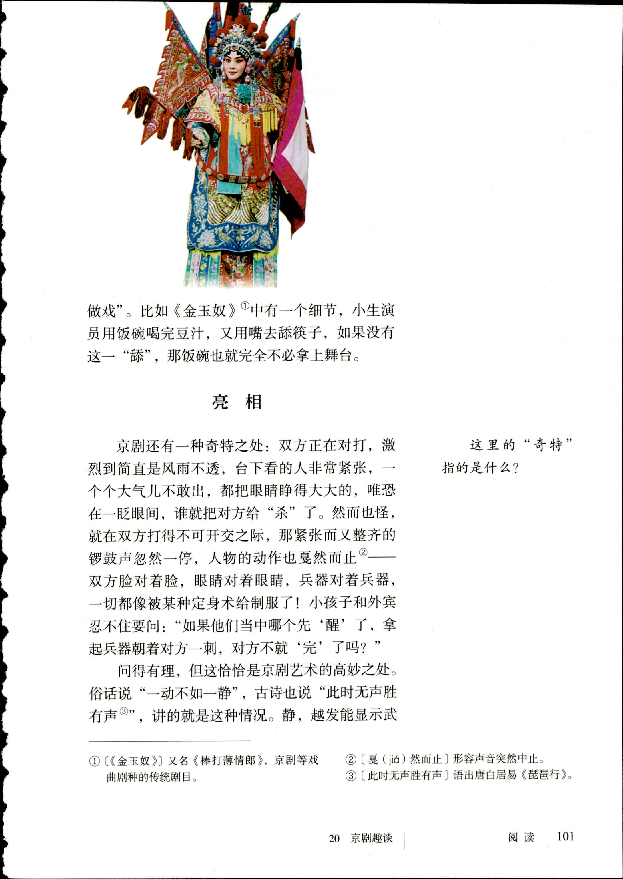
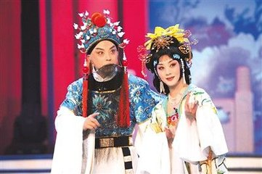
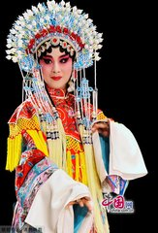
人教版 语文 六年级 上册
23 京剧趣谈

Slide 3
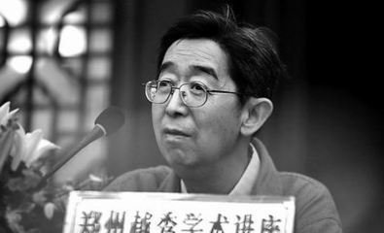
徐城北，1942年生于重庆，长于北京，肄业于中国戏曲学院戏曲文学系。曾在中国京剧院担任编剧，后转入学术研究，曾任该院研究部主任。
主要成果:多年专注于对京剧艺术及其背景进行学术研究。著有《梅兰芳与20世纪》、《京剧与中国文化》等各类著作共40余册。

Slide 4
京剧常识
京剧表演的四种艺术手法：唱、念、做、打，也是京剧表演四项基本功。
舞台上的角色划分成为生、旦、净、丑四种类型。

Slide 5



朗读课文 扫清障碍
积累词语
驰骋 尴尬 虚拟 约定俗成
绱鞋底 戛然而止 凸显 风雨不透
控制 彻底 鲜明 虚拟 仆人
唯恐 凸显 无穷无尽 风雨不透

Slide 6
词语解释
彻底：全面的，充分的。
唯恐：唯独害怕；只怕。
无穷无尽：没有止境，没有限度。

Slide 7

整体感知
默读课文前半部分《马鞭》，想一想：每个自然段都讲了什么？
第一自然段：介绍了京剧中“马鞭”这一艺术表现形式的产生、作用，以及它的独特魅力。
第二自然段：介绍京剧中的虚拟道具一样可感觉可使用。
第三自然段：介绍虚拟道具妙处以及真道具表现夸张的特点。

Slide 8
用简洁的语言说一说《马鞭》这部分的主要内容。
《马鞭》介绍了京剧中“马鞭”这一艺术表现形式的产生、作用，以及它的独特魅力，同时也介绍了京剧中的虚拟道具的妙处。

Slide 9


互动课堂
研读课文第一自然段
京剧表演中的“马鞭”作为道具是为了解决什么问题？从原文中画出相关语句。

Slide 10
马鞭作为道具，要解决的问题，即文中所讲的“这种尴尬”：“中国古人时常要骑马。可骑马在舞台上没办法表现，舞台方圆太小，马匹是无法驰骋的。真马出现在舞台上，演员也怕它失去控制。”

Slide 11
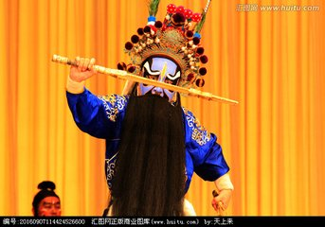
京剧继承、发展了中国传统戏曲的表现手法，终于战胜了这种尴尬——用一根小小的马鞭就彻底解决了，而且解决得无比漂亮。
你从“彻底”和“无比漂亮”中读出了什么？

Slide 12
在读中我感觉到从三个方面写用马鞭把问题完全解决了，而且解决得很完美：
1.表演方式符合中国的美学；
2.给演员以无穷无尽的表演自由；
3.马鞭本身具备一种装饰的美，而且不同人物在使用马鞭时，也各自形成了一套约定俗成的方法。

Slide 13
“马鞭”这种表现形式有什么作用？又具有怎样的魅力呢？
作用：巨大的马匹被整个省略，但骑马人那种特定和优美的姿态却鲜明地显现出来。
魅力：同时这一根虚拟的马鞭，给演员以无穷无尽的表演自由：可以高扬，可以低垂；可以跑半天还在家门口，可以一抬手就走了一百里。马鞭本身具备一种装饰的美，而且不同人物在使用马鞭时，也各自形成了一套约定俗成的方法。

Slide 14
研读课文第二、三自然段
文中举例介绍了哪两类道具？结合文中的语句，想象演员是怎么运用道具的。

Slide 15
文中举例介绍了两类道具：
实在的道具：鞋底、酒壶、酒杯
虚拟的道具：针线、酒水、饭菜
“无”远远胜过了“有”；
真用，就得“狠狠做戏”。

Slide 16
课堂小结
马鞭表演之趣：
道具运用，虚实相生

Slide 17
整体感知
默读课文后半部分《亮相》，想一想：每个自然段都讲了什么？
第一自然段：介绍了京剧中“亮相”这一艺术表现形式的特点。
第二自然段：介绍了“亮相”这一表现形式的高妙之处。
第三自然段：介绍了“刀（枪）下场”这一动态亮相的特点及艺术魅力。

Slide 18
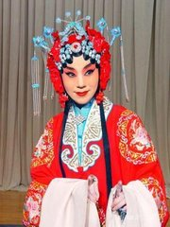
了解《亮相》这部分每一自然段内容后，给课文分层整理。
第一层（ ）：介绍了京剧中静态的“亮相”高妙之处。
第二层（ ）：介绍“刀（枪）下场”这一动态的“亮相”。
第1、2自然段
第3自然段

Slide 19
互动课堂
研读课文第一自然段
思考：“亮相”这一表现形式有什么特点？画出相关语句。

Slide 20
就在双方打得不可开交之际，那紧张而又整齐的锣鼓声忽然一停，人物的动作也戛然而止——双方脸对着脸，眼睛对着眼睛，兵器对着兵器，一切都像被某种定身术给制服了！

Slide 21
研读课文第二自然段
思考：这种“亮相”表现形式有什么妙处呢？

Slide 22
俗话说“一动不如一静”，古诗也说“此时无声胜有声”，讲的就是这种情况。静，越发能显示武艺的高强，越发能显示必胜的信心。

Slide 23
自由读课文第三自然段
边读边想：“刀（枪）下场”这一动态亮相有什么特点？有什么妙处？

Slide 24
特点：双方正在交战，一方被打败，跑下去了。可胜利一方不紧追，反而留在原地，抡圆了胳膊把手中的兵器（刀或枪）耍了个风雨不透。
妙处：融合杂技成分的亮相表演，就是为了凸显人物的英雄气概。

Slide 25
画出文中描写静态亮相和动态亮相的句子。思考：静态亮相和动态亮相“亮相”的妙处是什么？
静态亮相：“静，越发能显示武艺的高强，越发能显示必胜的信心。”
动态亮相：“它的存在，就是为了凸显人物的英雄气概。”

Slide 26
课堂小结
京剧表演之趣：
1.“马鞭”道具运用：虚实相生
2.“亮相”动作：动静相宜

Slide 27
学了课文，你对京剧有了什么新的认识吗？
京剧聚精荟萃，具有较高艺术魅力；与绘画艺术相结合；有文学艺术的支持，是高度综合和独特的艺术形式，所以具有永久的艺术光芒。

Slide 28
本文在写作上有什么特色？
（1）语言通俗幽默，亲切自然。
（2）舞台场景描写生动传神。
（3）举例子的方法使文章更有说服力。

Slide 29

结构梳理
“马鞭”道具运用：虚实相生
“亮相”动作：动静相宜
独特魅力
京剧
趣谈
喜爱之情、
强烈自豪感油然而生

Slide 30

主题概括
本文通过介绍京剧中“ ”和“ ”这两种艺术表现形式的特点和独特魅力，表达了作者对于京剧的 之情和对 的强烈自豪感。
马鞭
亮相
喜爱
祖国传统文化

Slide 31

拓展延伸
京剧，曾称平剧，是中国五大戏曲剧种之一，被视为中国国粹。徽剧是京剧的前身。清代乾隆五十五年(1790年)起，四大徽班陆续进入北京，他们与来自湖北的汉调艺人合作，同时又接受了昆曲、秦腔的部分剧目、曲调和表演方法，民间曲调，通过不断的交流、融合，最终形成京剧。京剧形成后在清朝宫廷内开始快速发展，直至民国得到空前的繁荣。
2010年11月16日，京剧被列入“人类非物质文化遗产代表作名录”。

Slide 32
课堂演练
一、读课文，填空。
《京剧趣谈》一文通过描写马鞭的作用，说明了
；作者对“ ”这一特色的描写使我们了解了京剧艺术有很多高妙之处。
利用虚拟道具可以表演得十分好看
亮相

Slide 33
二、查阅有关京剧的资料讲给父母听。
三、学听（学唱）一段京剧戏曲名段。

Slide 34


我是梅老师，我专注于中小学语文教育
关注和推荐梅语文、梅学堂，获取更多免费好资源
您的支持，是我们努力的动力！

